Slide 1
الحزم ورقم 10

Slide 2
بيت العشرات
بيت الآحاد
10

Slide 3
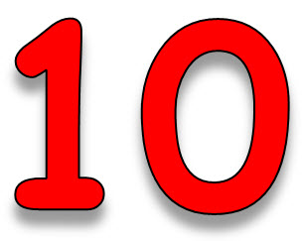
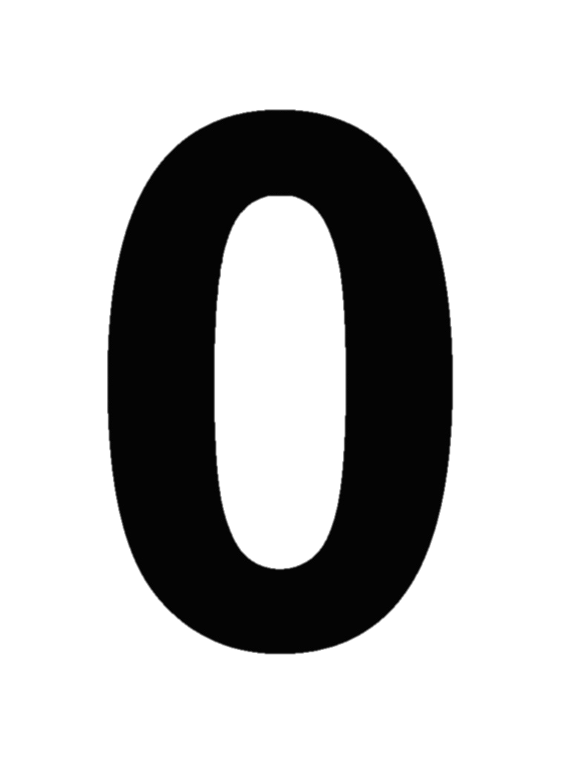

Slide 4
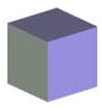
بيت الآحاد
بيت الآحاد
بيت الآحاد
3
1
2

Slide 5
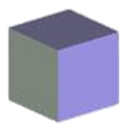
6
4
5

Slide 6
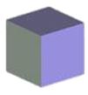
9
7
8

Slide 7
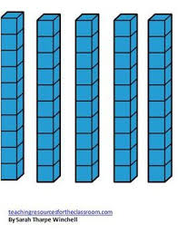
30
بيت العشرات
بيت العشرات
بيت العشرات
20
40

Slide 8
60
بيت العشرات
بيت العشرات
بيت العشرات
70
50

Slide 9
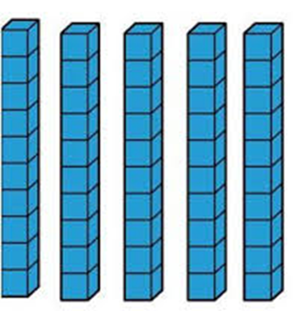
90
80
بيت العشرات
بيت العشرات

Slide 10
أصل بين العدد والمعدود

Slide 11
9
6

Slide 12
10
5

Slide 13
8 9 10

Slide 14
5 4 3

Slide 15
8 7 6

Slide 16
7 8 9

Slide 17
10 8 9

Slide 19
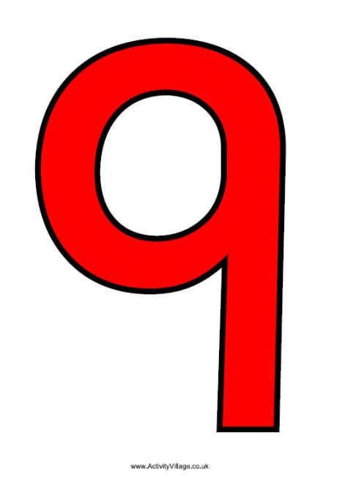

Slide 20
